Slide 1


ДЕСКРИПТИВНЫЙ И РАЗВЕДОЧНЫЙ АНАЛИЗ ДАННЫХ
RANDOM FACTS:
TODO
TODO
TODO
Notes:
Приветственный слайд. Random facts для: 1.) Для привлечения внимания к слайдом до начала
2.) Чтобы я не забыл просмотреть слайды до начала)
Design TODO: Оставить место под random facts

Slide 2







DATA-DRIVEN ПОДХОД
THE DATA-DRIVEN HIERARCHY OF NEEDS
AI, DEEP LEARNING
Learn / Optimize
A/B TESTING, EXPERIMENTATION, SIMPLE ML ALGORITHMS
Aggregate / Label
ANALYTICS, METRICS, SEGMENTS, AGGREGATES, FEATURES, TRAINING DATA
Explore / Transform
CLEANING, ANOMALY DETECTION, PREP
Move / Store
RELIABLE DATA FLOW, INFRASTRUCTURE, PIPELINES, ETL, STRUCTURED AND UNSTRUCTURED DATA STORAGE
Collect
INSTRUMENTATION, LOGGING, SENSORS, EXTERNAL DATA, USER GENERATED CONTENT
Notes:
Вспомнить про Data Driven подход и что мы переходим к Explore / Transform, Aggregate / Label

Slide 3






ДЕСКРИПТИВНЫЙ АНАЛИЗ
МЕРЫ ЦЕНТРАЛЬНОЙ
ТЕНДЕНЦИИ
ЧАСТОТНЫЙ АНАЛИЗ
МЕРЫ ИЗМЕНЧИВОСТИ
СРЕДНЕЕ
РАЗМАХ
МОДА
ДИСПЕРСИЯ
СТАНДАРТНОЕ ОТКЛОНЕНИЕ
МЕДИАНА
Notes:
Какие статистики можно посчитать

Slide 4




















ДИАГРАММА ЧАСТОТ
30
20
15
20
ЧАСТОТА
ЧАСТОТА
10
10
5
0
Х
0
Х
4
6
8
10
12
14
16
10
11
12
13
14
30
20
ЧАСТОТА
10
0
Х
4
6
8
10
12
14
16
18
Notes:
Рассказать про диаграммы частот

Slide 5



СРЕДНЕЕ
СРЕДНЕЕ — среднеарифметическое значение
2 + 3 + 4
9
m
=
=
=
3
3
3
Количество чисел
Notes:
Вспоминаем среднее

Slide 6


МОДА
МОДА (MODE) — значение измеряемого признака, которое встречается наиболее часто
ВЫБОРКА:
5 4 1 2 4 3 1 2 4 8 3 6 4 1
ВАРИАНТЫ
ЧАСТОТЫ
1 2 3 4 5 6 8
3 2 2 4 1 1 1
Notes:
Вспоминаем моду

Slide 7

МЕДИАНА
МЕДИАНА — значение, которое делит упорядоченное множество пополам
ВЫБОРКА:
5 4 1 2 4 3 1 2 4 8 3 6 4 1
ВЫБОРКА:
1 1 1 2 2 3 3 4 4 4 4 5 6 8
Notes:
Вспоминаем медиану

Slide 8









МЕРЫ ЦЕНТРАЛЬНОЙ ТЕНДЕНЦИИ
80
60
ЧАСТОТА
40
20
0
12
16
20
24
ЗНАЧЕНИЯ ПРИЗНАКА
Notes:
Интерактив. Разбираем что-где. Зачем там все эти статистики и почему среднее не всегда лучший выбор

Slide 9
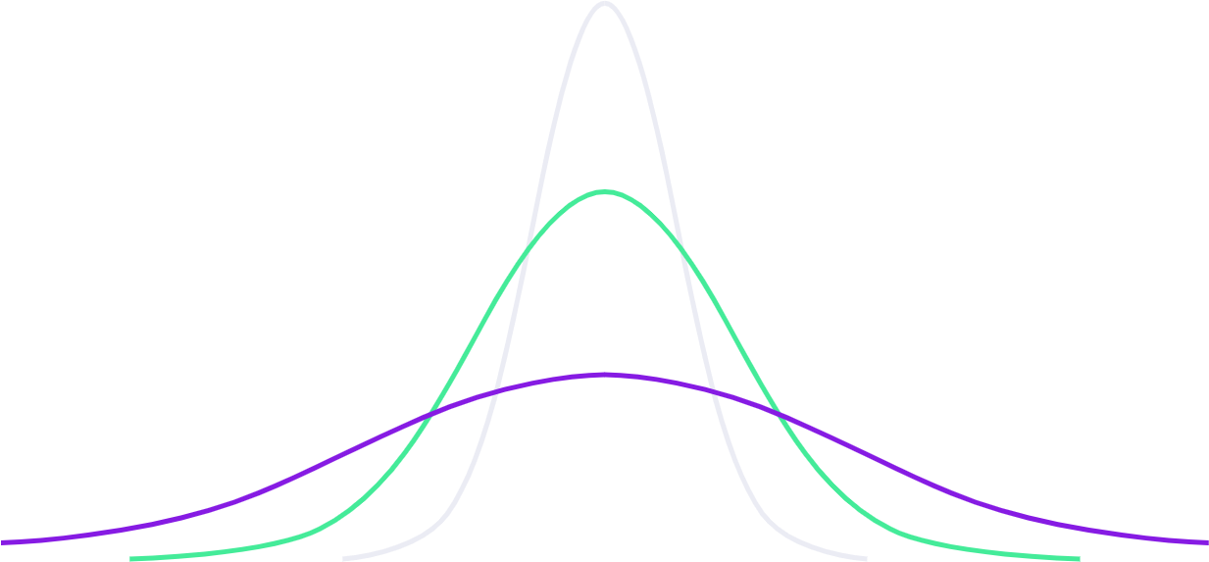
МЕРЫ ИЗМЕНЧИВОСТИ
100
150
200
250
300
Notes:
Медиана Мода Среднее одинаковые, но распределения разные

Slide 10

РАЗМАХ
РАЗМАХ — разница между минимальным и максимальным значениями
ВЫБОРКА:
5 4 1 2 4 3 1 2 4 8 3 6 4 1
РАЗМАХ =
Х
max
-
Х
min
Notes:
Рассказываем про размах

Slide 11

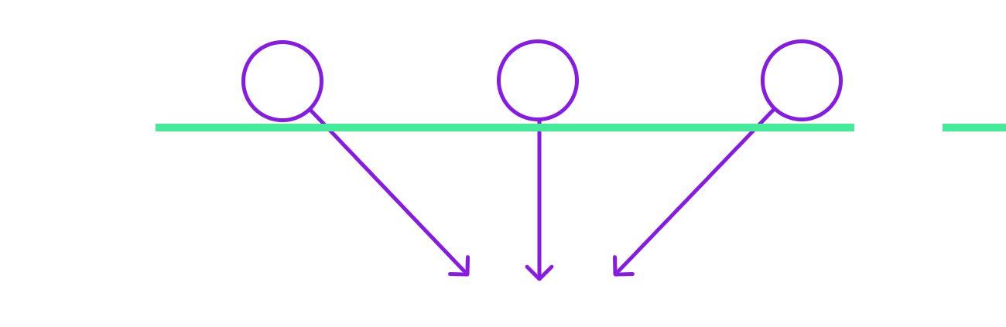
ДИСПЕРСИЯ
ДИСПЕРСИЯ — средний квадрат отклонения каждого значения от среднего
2
2
2
(2-3) + (3-3) + (4- 3)
2
D
=
=
3
3
Среднее
Notes:
Рассказываем про дисперсию
Design TODO: переделать уравнение

Slide 12

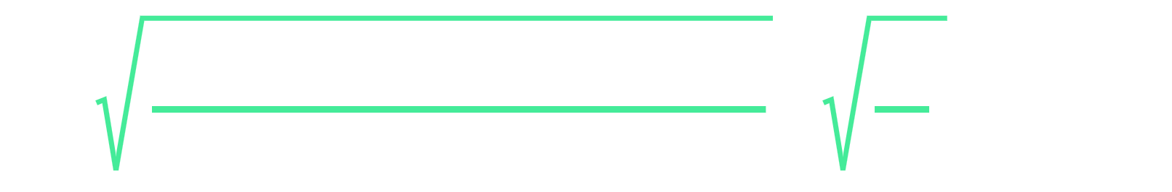

СТАНДАРТНОЕ ОТКЛОНЕНИЕ
СТАНДАРТНОЕ ОТКЛОНЕНИЕ — квадратный корень из дисперсии
2
2
2
(2-3) + (3-3) + (4-3)
2
σ
=
=
≈
0,816
3
3
0,816
Notes:
Рассказываем про std
Design TODO: переделать уравнение

Slide 13


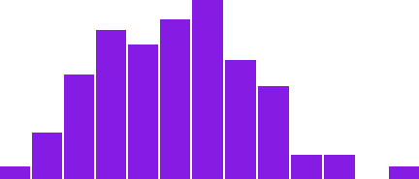

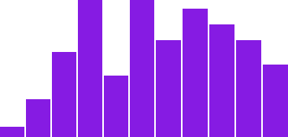
МЕРЫ ИЗМЕНЧИВОСТИ
15
10
1
5
0
15
10
2
ЧАСТОТА
5
0
15
10
3
5
0
20
40
60
ЗНАЧЕНИЯ ПРИЗНАКА
Notes:
Интерактив. Что где Тоже зачем все эти меры изменчивости

Slide 14




РАЗВЕДОЧНЫЙ АНАЛИЗ (EDA)
РАЗВЕДОЧНЫЙ АНАЛИЗ — анализ основных свойств данных, нахождение в них общих закономерностей, распределений и аномалий, построение начальных моделей, зачастую с использованием инструментов визуализации
ЦЕЛИ ТАКОГО АНАЛИЗА:
Максимальное «проникновение» в данные Выбор наиболее важных переменных Обнаружение отклонений и аномалий Проверка основных гипотез Разработка начальных моделей
Notes:
Что такое EDA

Slide 15
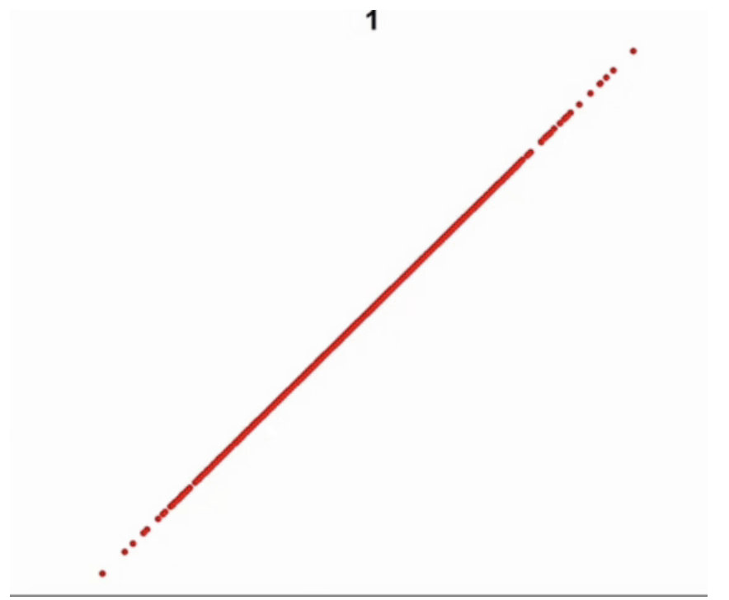
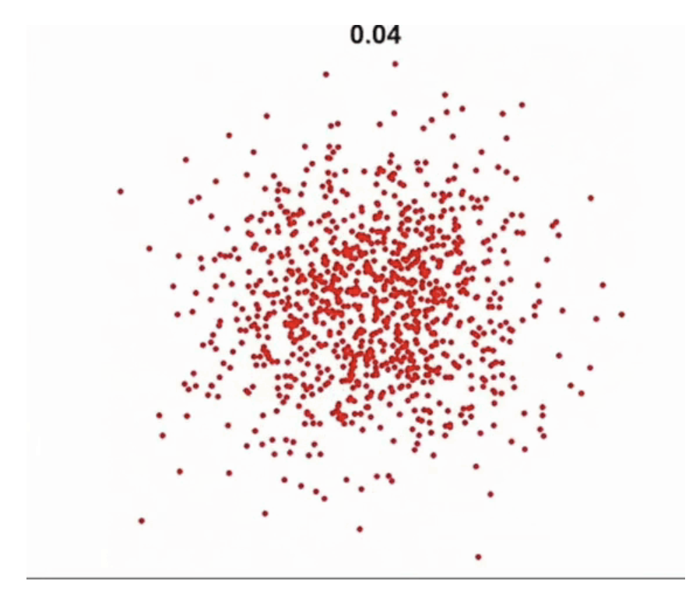
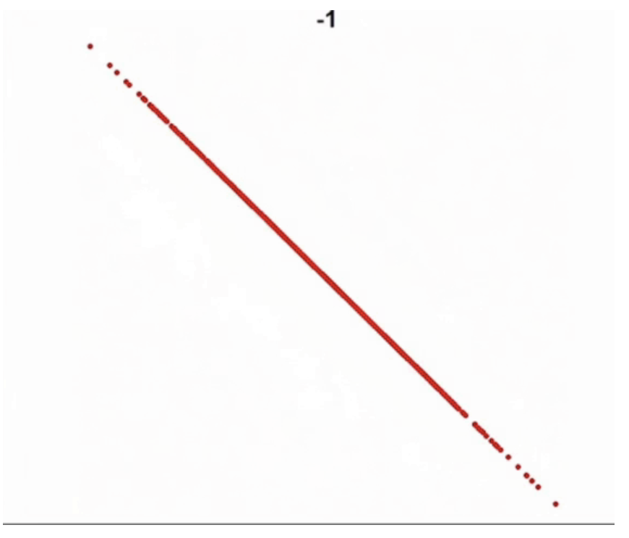
КОРРЕЛЯЦИЯ ПИРСОНА
КОРРЕЛЯЦИЯ ПИРСОНА — мера силы линейной взаимосвязи
Notes:
Рассказать про корреляцию Пирсона

Slide 16
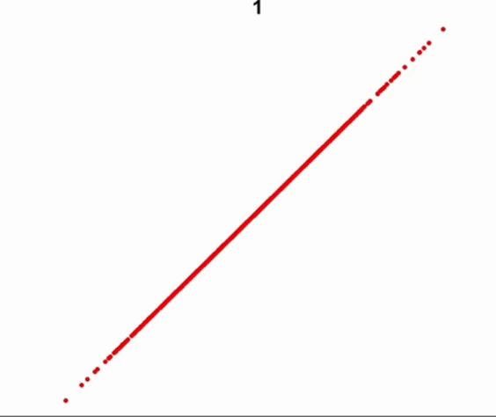
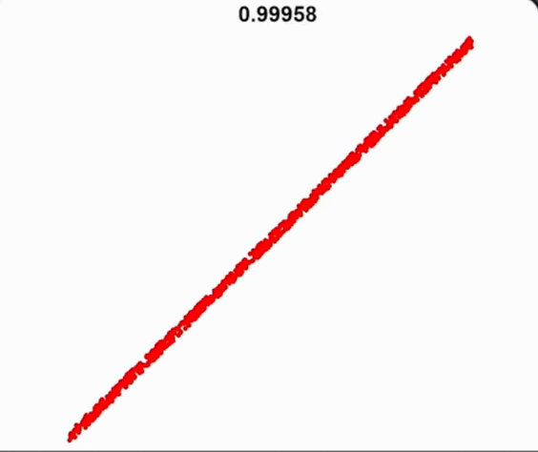
КОРРЕЛЯЦИЯ ПИРСОНА
КОРРЕЛЯЦИЯ ПИРСОНА — мера силы линейной взаимосвязи
Notes:
Design TODO: гифки ОСТАВИТЬ!

Slide 17
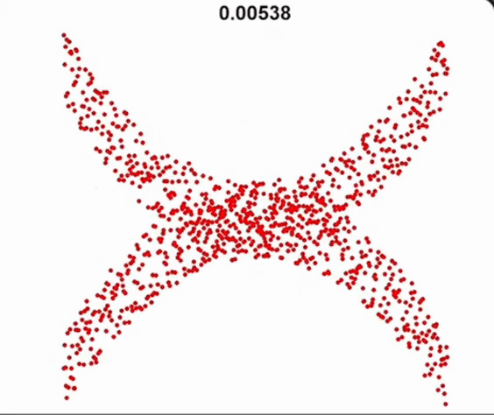
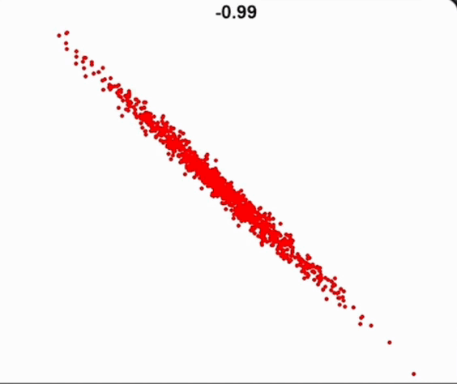
КОРРЕЛЯЦИЯ ПИРСОНА
Notes:
Design TODO: гифки ОСТАВИТЬ!

Slide 18
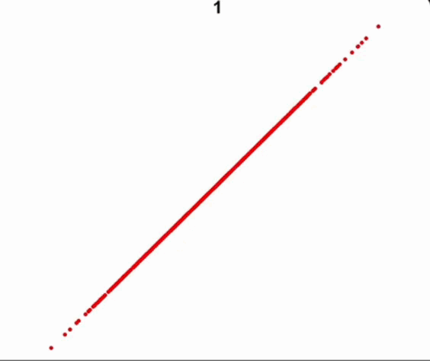
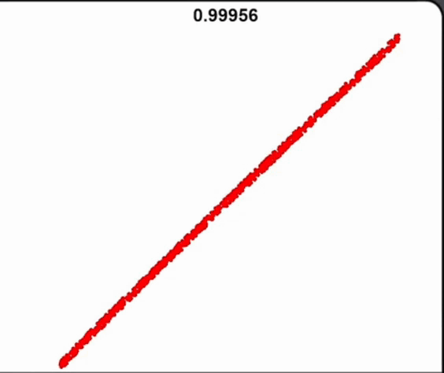
КОРРЕЛЯЦИЯ СПИРМЕНА
КОРРЕЛЯЦИЯ СПИРМЕНА — мера силы монотонной взаимосвязи
Notes:
Рассказать про корреляцию Спирмена

Slide 19
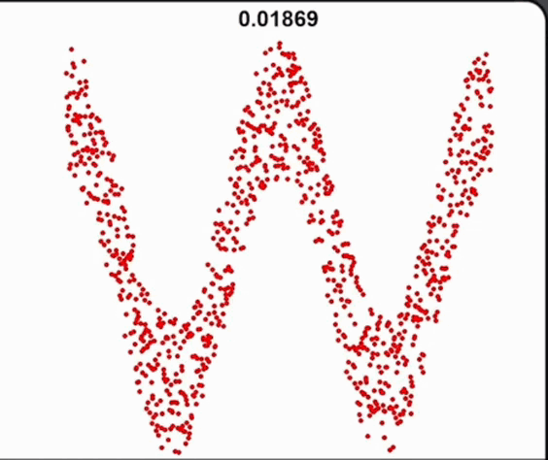
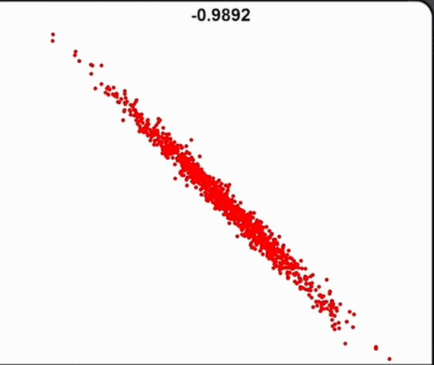
КОРРЕЛЯЦИЯ СПИРМЕНА
КОРРЕЛЯЦИЯ СПИРМЕНА — мера силы монотонной взаимосвязи
Notes:
Design TODO: гифки ОСТАВИТЬ!

Slide 20

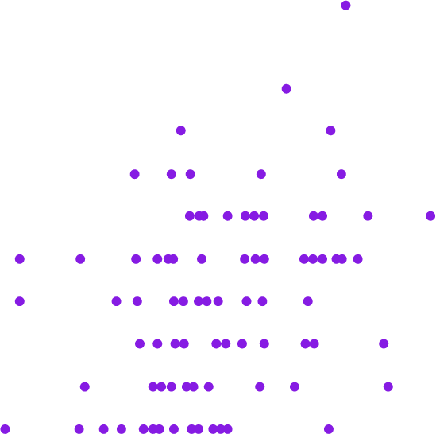
КОРРЕЛЯЦИЯ. СМЕРТЬ. МОРОЖЕНОЕ
10
8
6
ЧИСЛО УТОНУВШИХ
4
2
0
400
600
800
1000
1200
1400
1600
КОЛИЧЕСТВО ПРОДАННЫХ РОЖКОВ МОРОЖЕНОГО
Notes:
Интерактив. Спросить есть ли корреляции

Slide 21
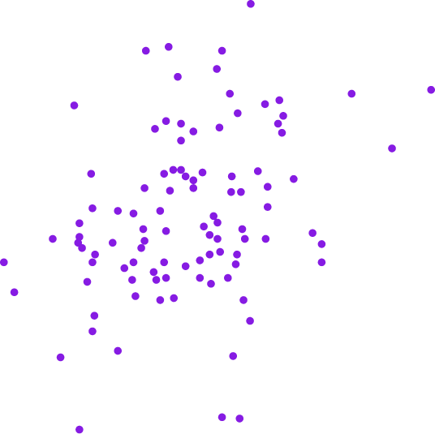

КОРРЕЛЯЦИЯ. СМЕРТЬ. МОРОЖЕНОЕ
1600
10
1200
8
1000
6
КОЛИЧЕСТВО ПРОДАННЫХ РОЖКОВ МОРОЖЕНОГО
ЧИСЛО УТОНУВШИХ
800
4
600
2
400
0
10
15
20
25
30
35
10
15
20
25
30
35
СРЕДНЯЯ ДНЕВНАЯ ТЕМПЕРАТУРА
СРЕДНЯЯ ДНЕВНАЯ ТЕМПЕРАТУРА
Notes:
Есть через 3 переменную

Slide 22
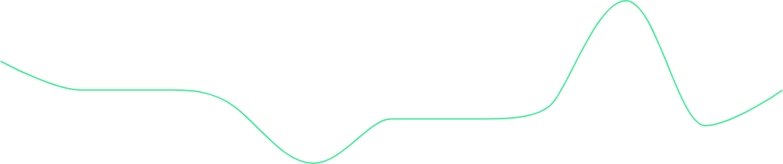
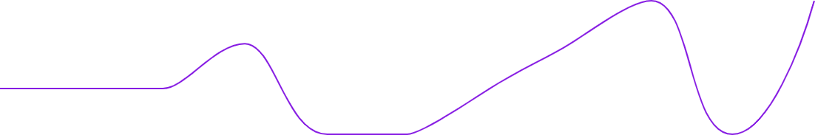
КОРРЕЛЯЦИЯ. СМЕРТЬ. НИКОЛАС КЕЙДЖ
140 drownings
6 films
120 drownings
4 films
Swimming Pool Drownings
Nicholas Cage
100 drownings
2 films
80 drownings
0 films
1999
2000
2001
2002
2003
2004
2005
2006
2007
2008
2009
Nicholas Cage
Swimming Pool Drownings
Notes:
Есть корреляции случайные

Slide 23
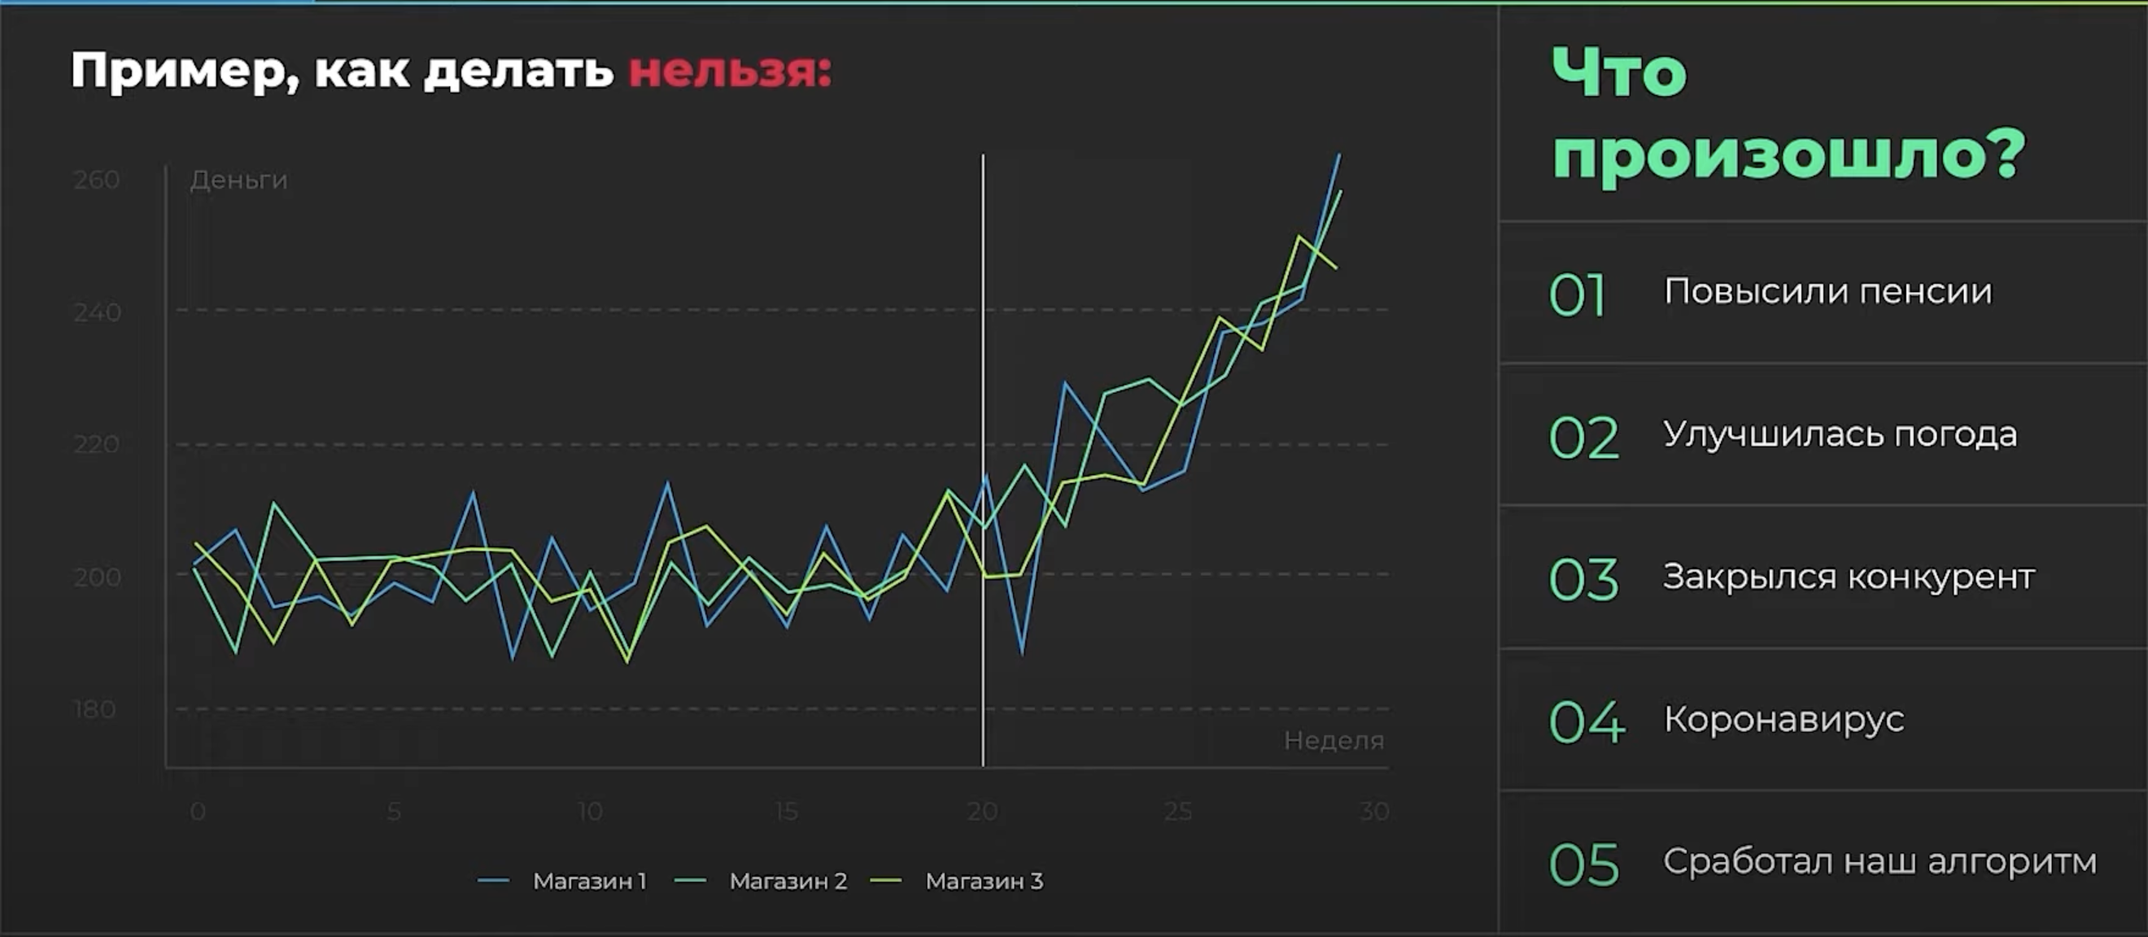
A/B ТЕСТИРОВАНИЕ
Notes:
Подвести к АБ тестирования. Есть какое событие. Проверяем повлияло ли оно на целевой показатель
Design TODO: Перерисовать картинку

Slide 24
A/B ТЕСТИРОВАНИЕ
Notes:
А как отделить его от внешних событий?
Design TODO: Перерисовать картинку

Slide 25
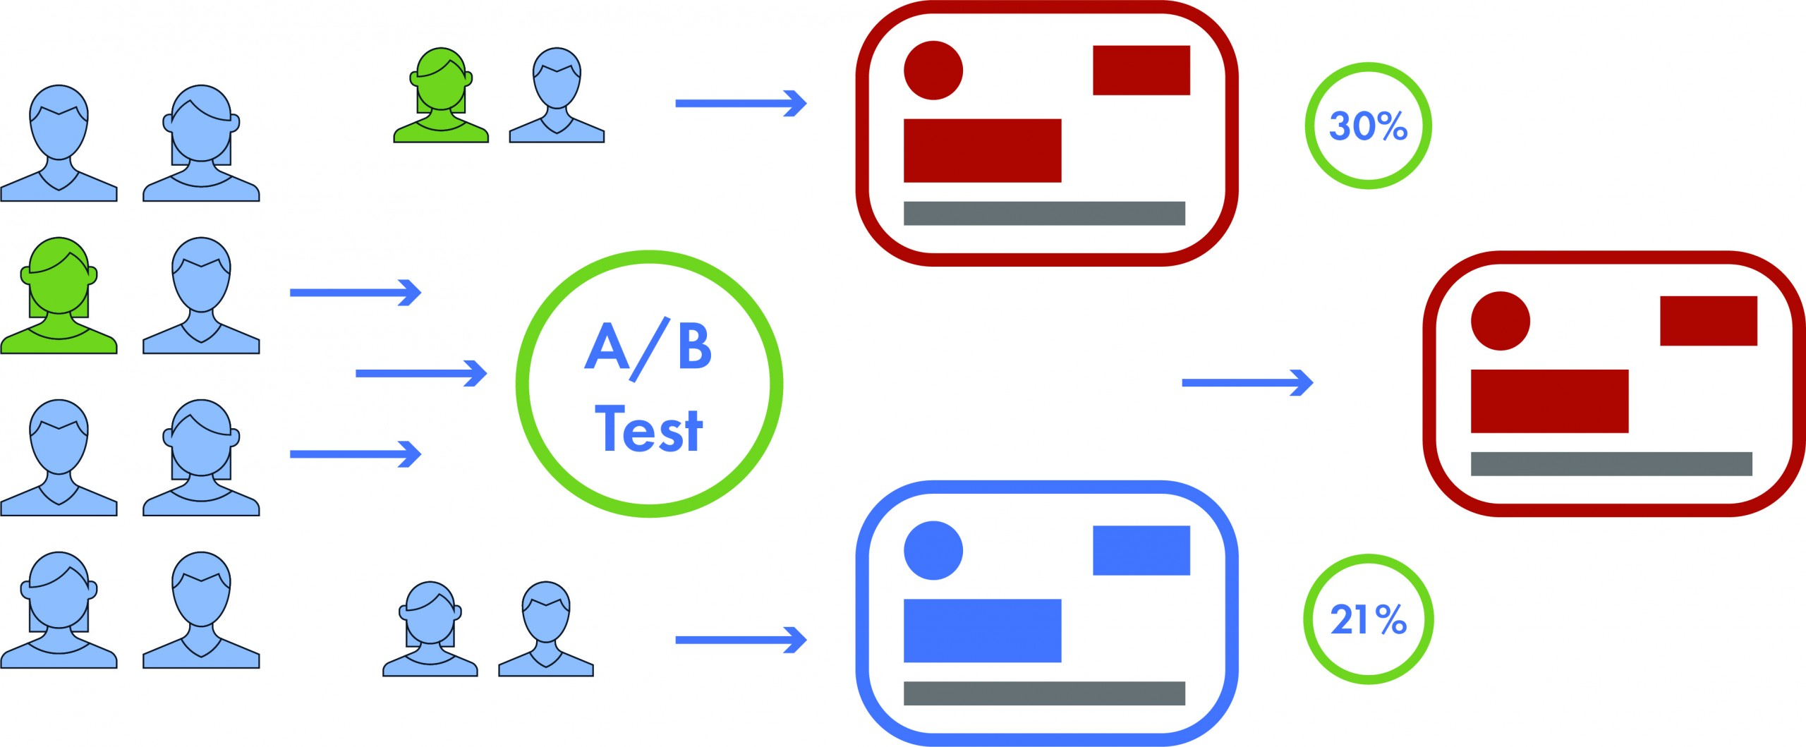
A/B ТЕСТИРОВАНИЕ
Notes:
Рассказать про АБ-тесты
Design TODO: Перерисовать картинку

Slide 26
A/B ТЕСТИРОВАНИЕ
ИСТИНА
Гипотеза верно принята
Гипотеза неверно принята
НАШ РЕЗУЛЬТАТ
Гипотеза неверно отвергнута
Гипотеза верно отвергнута
Notes:
Матрица ошибок

Slide 27

ВЕРОЯТНОСТЬ
ВЕРОЯТНОСТЬ — степень (относительная мера, количественная оценка) возможности наступления некоторого события
УСЛОВНАЯ ВЕРОЯТНОСТЬ — вероятность наступления одного события, если известно, что произошло другое, p(x | y)
P(X,Y)
=
=
P(X | Y)P(Y)
P(Y | X)P(X)
Notes:
Вспомнить что такое вероятность
Design TODO: переделать уравнение

Slide 28




УСЛОВНАЯ ВЕРОЯТНОСТЬ
ВСЕ ТАРЕЛКИ
без дефекта
с дефектом
0,9
0,1
отбракованы
поступили в продажу
0,8
0,2
Notes:
Интеравктив. Вспомнить как работает условная вероятность

Slide 29
ТЕОРЕМА БАЙЕСА
P(B | A)
·
P(A)
P(A | B)
=
P(B)
Notes:
Теорема байеса

Slide 30
ТЕОРЕМА БАЙЕСА
Пусть некий тест на какую-нибудь болезнь имеет вероятность успеха 95% (т.е. 5% — вероятность как позитивной, так и негативной ошибки) Всего болезнь имеется у 1% респондентов (отложим на время то, что они разного возраста и профессий) Пусть некий человек получил позитивный результат теста (тест говорит, что он болен). С какой вероятностью он действительно болен?
Notes:
Простая задача

Slide 31

ТЕОРЕМА БАЙЕСА
Обозначим через t результат теста, через d — наличие болезни
p(t = 1) = p(t = 1 | d = 1)p(d = 1) + p(t = 1 | d = 0)p(d = 0)
Используем теорему Байеса:
p(t = 1 | d = 1)p(d = 1)
p(d = 1 | t = 1) =
=
p(t = 1 | d = 1)p(d = 1) + p(t = 1 | d = 0)p(d = 0)
Notes:
Design TODO: переделать уравнение

Slide 32
ТЕОРЕМА БАЙЕСА
Обозначим через t результат теста, через d — наличие болезни
p(t = 1) = p(t = 1 | d = 1)p(d = 1) + p(t = 1 | d = 0)p(d = 0)
Используем теорему Байеса:
p(t = 1 | d = 1)p(d = 1)
p(d = 1 | t = 1) =
=
p(t = 1 | d = 1)p(d = 1) + p(t = 1 | d = 0)p(d = 0)
0.95 * 0.01
=
= 0.16
0.95 * 0.01 + 0.05 * 0.99
Notes:
Design TODO: переделать уравнение

Slide 33


ТЕОРЕМА БАЙЕСА
Произошло убийство. На месте убийства найдена кровь, которая явно принадлежит убийце. Кровь принадлежит редкой группе, которая присутствует у 1% населения, в том числе у подсудимого.
1.
Прокурор говорит: «Шанс, что у подсудимого была бы именно такая группа крови, если бы он был невиновен – всего 1%; значит, с вероятностью 99% он виновен». В чём не прав прокурор? Адвокат говорит: «В городе живёт миллион человек, то есть у 10000 из них такая группа крови. Значит, всё, что говорит нам эта кровь – это что подсудимый совершил убийство с вероятностью 0.01%; никакое это не доказательство». В чём не прав адвокат?
2.
Notes:
Еще задача

Slide 34
РЕАЛЬНЫЕ СЛУЧАИ
1.
Прокурор указал, что O.J. Simpson уже бил жену в прошлом. Адвокат ответил: «Убивают только одну из 2500 женщин, подвергавшихся семейному насилию, так что это вообще нерелевантно». Суд согласился с адвокатом; верно ли это рассуждение? У Sally Clark погибли два младенца; прокурор указал, что вероятность двух случаев SIDS в одной семье, которую он получил из статистики одиночных случаев, — около 1 из 73 миллионов; в чём он не прав?
2.
Notes:
Реальные примеры, то Байес бы помог.

